Slide 1


Výměna dobré praxe v rámci projektu „Domovník-preventista“
Název projektu:
Domovník-preventista, účinný nástroj sociálního začleňování a podpory sociálně situační prevence v obci
Registrační číslo:
CZ.03.2.63/0.0/0.0/15_029/0003723
13. – 14. 3. 2019
Kadaň

Slide 2

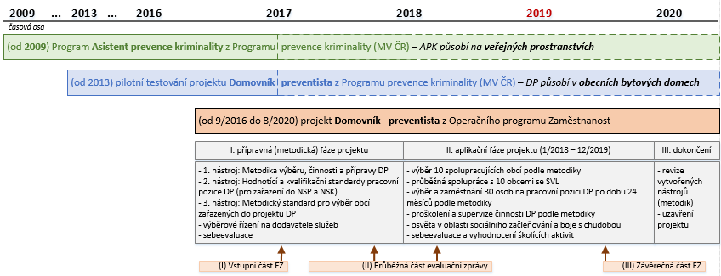
EVALUAČNÍ PROCES V PROJEKTU DP
začátek roku 2017 – zpracování I. (vstupní) části sebeevaluace
přelom let 2017 /2018 – zpracování II. (průběžné) části sebeevaluace
červen 2019 – červen 2020 (?) - zpracování III. (závěrečné) části sebeevaluace

Slide 3
EVALUACE
na začátku hodnotila, jak je projekt nastavený
  Jak by to mělo fungovat?
v průběhu projektu hodnotila pokrok
  Je realizován v souladu s plánem a předpoklady?
  Co se osvědčilo a co by se mělo příště udělat jinak?
  Čím je průběh projektu ovlivňován?
  S blížícím se koncem projektu bude hodnotit výsledky
  - Dosahujeme žádoucích změn?

Slide 4
Abychom mohli říct, jestli práce nás všech způsobuje nebo nezpůsobuje „žádoucí změny“, musíme vědět, čeho jsme chtěli dosáhnout.
Proto se na začátku projektu kreslila teorie změny - vyjádření toho, jak by to celé teoreticky mělo fungovat.
…aby evaluátor mohl tu ideální představu postupně srovnávat s tím, co se doopravdy děje.

Slide 5
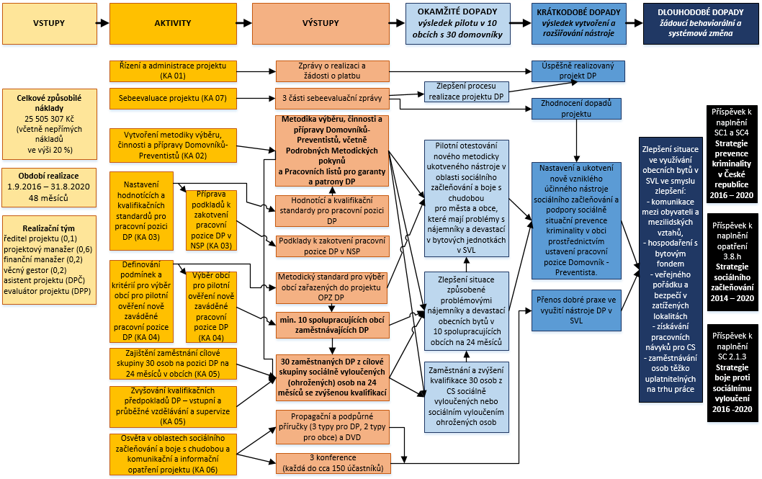
Projekt „Domovník-preventista“ má nakreslenou cestu, kterou chce docílit změny k lepšímu

Slide 6
A jaké tedy „změny“ bude evaluace hledat?
K čemu je vaše práce dobrá pro město:
Zlepšení situace ve využívání obecních bytů v SVL ve smyslu zlepšení:
- komunikace mezi obyvateli a mezilidských vztahů
- hospodaření s bytovým fondem
- veřejného pořádku a bezpečí v zatížených lokalitách
…
K čemu je vaše práce dobrá pro vás osobně:
Zaměstnání a zvýšení kvalifikace 30 (+) domovníků-preventistů

Slide 7
Z toho, co evaluace zjistí, vznikají evaluační zprávy.
…evaluační zprávy jsou odborné dokumenty, které popisují, jak a proč to celé dopadlo tak, jak to dopadlo
…evaluační zprávy obsahují doporučení, co s tím dál

Slide 8
A co je tedy pro evaluaci
NEJDŮLEŽITĚJŠÍ
?

Slide 9
Pro evaluaci nejdůležitější jsou pravdivé a hutné informace, odpovědi na otázky, od vás všech.
… od projektových manažerů a gestorů na MV o celém projektu, o jeho metodickém provedení
… od koordinátorů domovníků a zastupitelů o situaci v jejich městech, včetně vlivu externích faktorů
… od domovníků-preventistů o jejich lokalitách a vývoji situace v nich, problémech a potřebách
… od lektorů vzdělávání o jeho zaměření a užitečnosti

Slide 10

Evaluátor opravdu čte vaše týdenní souhrny a hlášení.
Jak jinak by se dozvěděl, co se u vás během pracovního dne děje?
S čím jste se potýkali?
Jaké situace jste řešili?
… co se vám podařilo
… co vás překvapilo

Slide 11
Když evaluátor získá data, může začít hodnotit.
V projektu Domovník-preventista máme
- z dubna 2017 zpracovanou Vstupní evaluační zprávu
- z června 2018 zpracovanou Průběžnou evaluační zprávu, zhodnocující:
Fáze oslovení a výběrového řízení pro výběr měst zapojených do projektu
Fáze výběru zaměstnanců na pozice domovníků-
- preventistů v zapojených městech
Fáze prvních měsíců činnosti domovníků-preventistů
Evaluační zpráva není tajná! …můžete si ji přečíst

Slide 12
Některá data se v evaluaci sbírají proto, aby bylo možné srovnávat jejich vývoj v čase.
Průběžná evaluační zpráva obsahuje také kapitolu Zhodnocení výchozí situace a prvních měsíců činnosti domovníků-preventistů v jednotlivých městech.
Do závěrečné zprávy společně zkusíme situaci zhodnotit znovu.

Slide 13
Na závěr…
Z hlediska evaluace lze v současné chvíli říct, že jako projekt Domovník-preventista jdeme po dobré cestě a zaměřujme se především na tu „preventivní“ část práce.
Otázky k evaluaci směřujte na evaluátora…
Ing. Jiřina Svitáková, MBA, Ph.D.
jirina.svitakova@gmail.com

